Slide 2
Definiciones y Relaciones entre Cadenas
MATEMÁTICA DISCRETA II
Dr. Jonathan Garcia Quiñonez

Slide 3
PROPÓSITO
El propósito de esta sesión es que los estudiantes comprendan cómo las gramáticas formales se utilizan para describir la estructura de las lenguas, y cómo los árboles de derivación representan la construcción de una frase a partir de las reglas gramaticales. Se explorará la relación entre las gramáticas y los árboles de derivación, y cómo se utilizan para analizar y generar frases.

Slide 4
Definiciones Previas

Slide 5
Símbolo
Es una entidad abstracta, que no requiere definición pues se toma como un axioma se va a definir, pues se dejará como axioma.
Normalmente los símbolos son:
Los símbolos también pueden estar formados por varias letras o caracteres, así por ejemplo las palabras reservadas de un lenguaje de programación son símbolos de dicho lenguaje.
Letras
Dígitos
Otros caracteres
a, b, c, . . . ,z
0, 1, 2, . . ., 9
+, -, *, /, ?, . . .

Slide 6
Vocabulario o alfabeto
Es un conjunto finito de símbolos, no vacío.
Para definir que un símbolo a pertenece a un alfabeto V se utiliza la notación a ∈ V.
Los alfabetos se definen por enumeración de los símbolos que contienen.
Por ejemplo:
$$V1 = \{ A,B,C,D , E,F,G , H ,...,X,Y ,Z \}$$
𝑉1 = { 𝐴,𝐵,𝐶,𝐷 , 𝐸,𝐹,𝐺 , 𝐻 ,...,𝑋,𝑌 ,𝑍 }
$$V2 = \left\{a , b , c , d , 0 , 1 , 2 , 3 , 4 , ∗ , \# , + \right\}$$
𝑉2 = {𝑎 , 𝑏 , 𝑐 , 𝑑 , 0 , 1 , 2 , 3 , 4 , ∗ , # , + }
$$V3 = \{ 0 , 1 \}$$
𝑉3 = { 0 , 1 }
$$V4 = \{if, then, begin, end, else, a, b, ; , =, > \}$$
𝑉4 = {𝒊𝒇, 𝒕𝒉𝒆𝒏, 𝒃𝒆𝒈𝒊𝒏, 𝒆𝒏𝒅, 𝒆𝒍𝒔𝒆, 𝑎, 𝑏, ; , =, > }

Slide 7
Cadena
Una cadena es una secuencia finita de símbolos de un determinado alfabeto.
Por ejemplo utilizando los vocabularios del punto anterior tenemos:
HOLA es una cadena del alfabeto V1
a+2*b es una cadena del alfabeto V2
000111 es una cadena del alfabeto V3
$if a>b then b=a;$ es una cadena del alfabeto V4
𝒊𝒇 𝑎>𝑏 𝒕𝒉𝒆𝒏 𝑏=𝑎; es una cadena del alfabeto V4

Slide 8
Longitud de cadena
La longitud de una cadena es el número de símbolos que contiene.
La notación empleada contempla poner la cadena entre barras verticales
Por ejemplo:
$$| HOLA |→ 4$$
| 𝐻𝑂𝐿𝐴 |→ 4
$$| a + 2∗b |→ 5$$
| 𝑎 + 2∗𝑏 |→ 5
$$| 000111 |→ 6$$
| 000111 |→ 6
$$| if a > b then a = b ; |→ 9$$
| 𝒊𝒇 𝑎 > 𝑏 𝒕𝒉𝒆𝒏 𝑎 = 𝑏 ; |→ 9

Slide 9
Cadena vacía
Existe una cadena denominada cadena vacía, que no tiene símbolos y se denota con λ, entonces su longitud es :
La cadena vacía también se puede representar por el símbolo:
$$|λ |→ 0$$
|𝜆 |→ 0
ε

Slide 10
Concatenación de cadenas
Sean α y β dos cadenas cualesquiera, se denomina concatenación de α
y β a una nueva cadena
La cadena queda constituida por los símbolos de la cadena α seguidos por los de la cadena β.
El elemento neutro de la concatenación es λ:
$$αβ$$
𝛼𝛽
$$αλ= λα=α$$
𝛼𝜆= 𝜆𝛼=𝛼

Slide 11
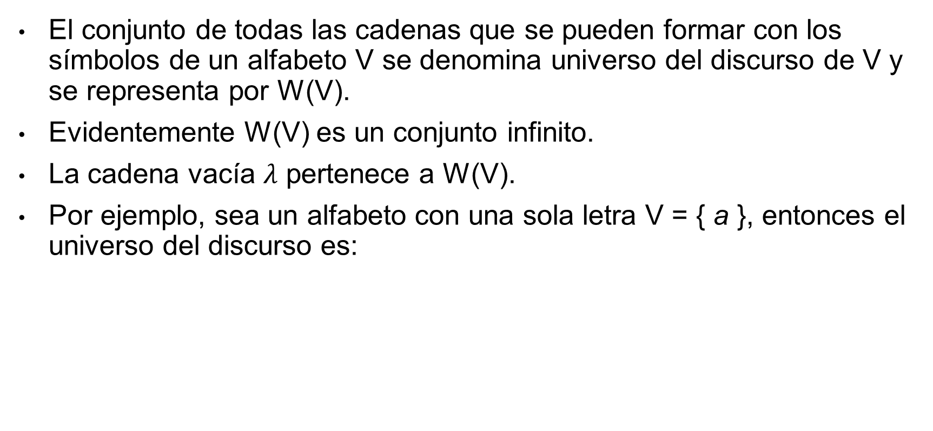
  Universo del discurso
El conjunto de todas las cadenas que se pueden formar con los símbolos de un alfabeto V se denomina universo del discurso de V y se representa por W(V).
Evidentemente W(V) es un conjunto infinito.
La cadena vacía $λ$ pertenece a W(V).
Por ejemplo, sea un alfabeto con una sola letra V = { a }, entonces el universo del discurso es:
$$W(V) = \{λ , a, aa, aaa, aaaa, . . . \}$$
𝑊(𝑉) = {𝜆 , 𝑎, 𝑎𝑎, 𝑎𝑎𝑎, 𝑎𝑎𝑎𝑎, . . . }

Slide 12
Lenguaje
Se denomina lenguaje sobre un alfabeto V a un subconjunto del universo del discurso. También se puede definir como un conjunto de palabras de un determinado alfabeto.
Los lenguajes se defienden por las propiedades que cumplen las cadenas del lenguaje.
Por ejemplo, El conjunto de palíndromos (cadenas que se leen igual hacia adelante, que hacia atrás) sobre el alfabeto {0,1}, es un lenguaje, teniendo evidentemente infinitas cadenas. Algunas cadenas de este lenguaje son:
λ, 0, 1, 00, 11, 010, 0110, 000000, 101101, 111111, 100001, 001100, 1101011, 0010100

Slide 13
Gramática

Slide 14
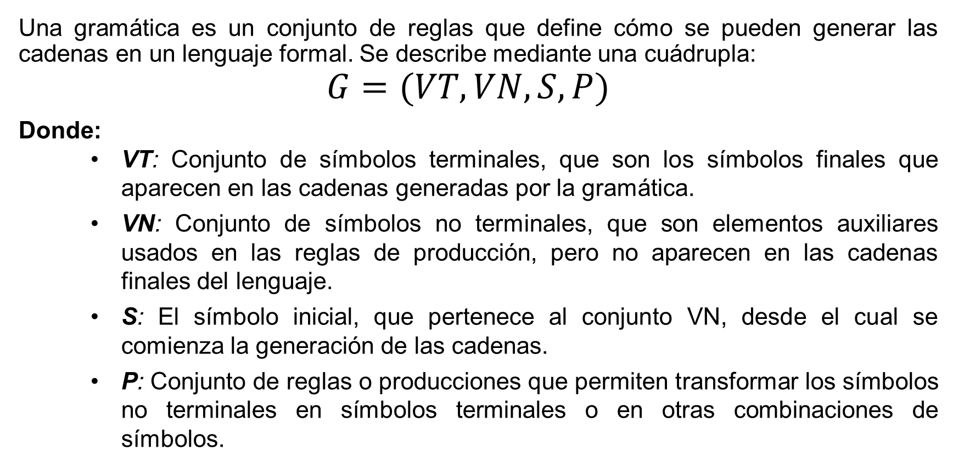
Definición Formal de Gramática
Una gramática es un conjunto de reglas que define cómo se pueden generar las cadenas en un lenguaje formal. Se describe mediante una cuádrupla:
$$G=(VT,VN,S,P)$$
Donde:
    VT: Conjunto de símbolos terminales, que son los símbolos finales que aparecen en las cadenas generadas por la gramática.
    VN: Conjunto de símbolos no terminales, que son elementos auxiliares usados en las reglas de producción, pero no aparecen en las cadenas finales del lenguaje.
    S: El símbolo inicial, que pertenece al conjunto VN, desde el cual se comienza la generación de las cadenas.
    P: Conjunto de reglas o producciones que permiten transformar los símbolos no terminales en símbolos terminales o en otras combinaciones de símbolos.

Slide 15
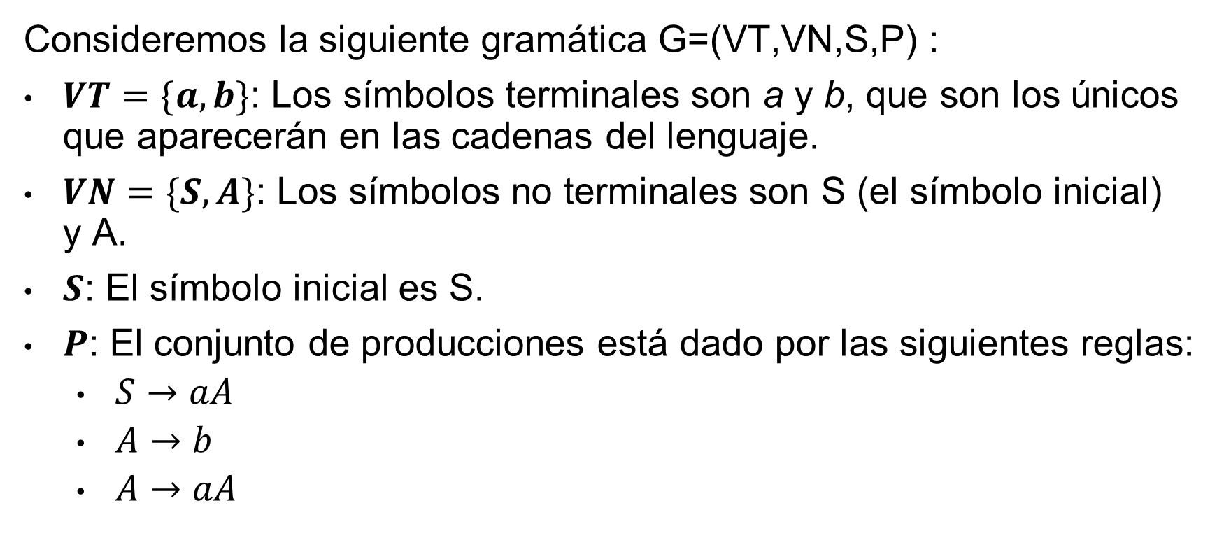
Ejemplo de Gramática
Consideremos la siguiente gramática G=(VT,VN,S,P) :
$VT=\{a,b\}$: Los símbolos terminales son a y b, que son los únicos que aparecerán en las cadenas del lenguaje.
$VN=\{S,A\}$: Los símbolos no terminales son S (el símbolo inicial)
y A.
$S$: El símbolo inicial es S.
$P$: El conjunto de producciones está dado por las siguientes reglas:
  $S→aA$
  $A→b$
  $A→aA$

Slide 16
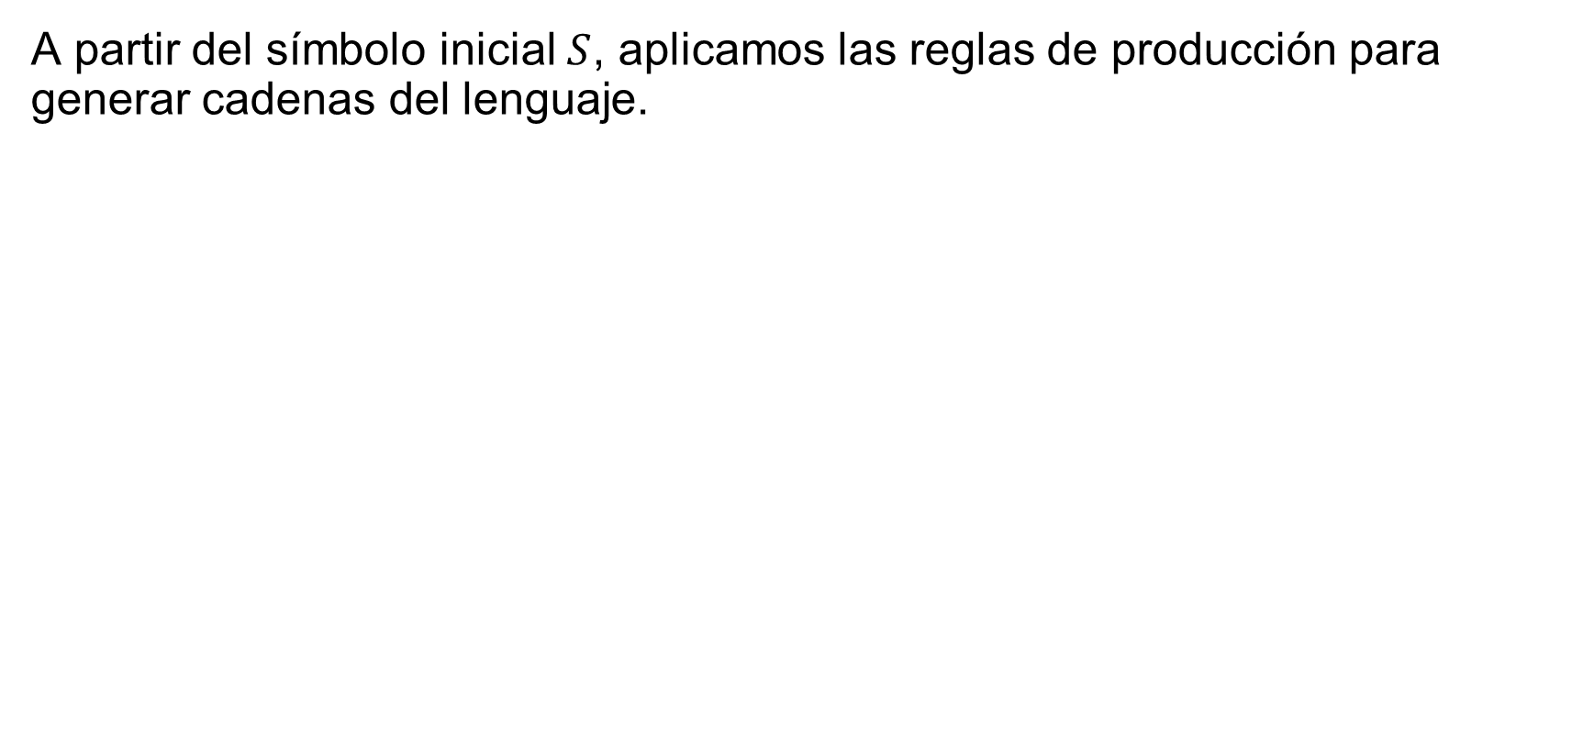
Generación de Cadenas(Ejemplo 1)
A partir del símbolo inicial $S$, aplicamos las reglas de producción para generar cadenas del lenguaje.
Comenzamos con $S$.
Comenzamos con 𝑆.
Aplicamos la producción $S→aA$, obtenemos la cadena parcial aA.
Aplicamos la producción 𝑆→𝑎𝐴, obtenemos la cadena parcial aA.
Aplicamos la producción $A→b$, obtenemos la cadena $ab$, que es una cadena completa o terminal del lenguaje, ya que está formada solo por símbolos terminales.
Aplicamos la producción 𝐴→𝑏, obtenemos la cadena 𝑎𝑏, que es una cadena completa o terminal del lenguaje, ya que está formada solo por símbolos terminales.

Slide 17
Generación de Cadenas(Ejemplo 2)
Otra cadena que podemos generar es:
Partimos de $S$.
Partimos de 𝑆.
Aplicamos la producción $S→aA$, obtenemos $aA$.
Aplicamos la producción 𝑆→𝑎𝐴, obtenemos 𝑎𝐴.
Aplicamos $A→aA$, obtenemos $aaA$.
Aplicamos 𝐴→𝑎𝐴, obtenemos 𝑎𝑎𝐴.
Aplicamos $A→b$, obtenemos $aab$.
Aplicamos 𝐴→𝑏, obtenemos 𝑎𝑎𝑏.
Las cadenas válidas en este lenguaje son, por ejemplo, ab, aab, aaab, y así sucesivamente, donde siempre se tiene una secuencia de a seguida de un b.

Slide 18
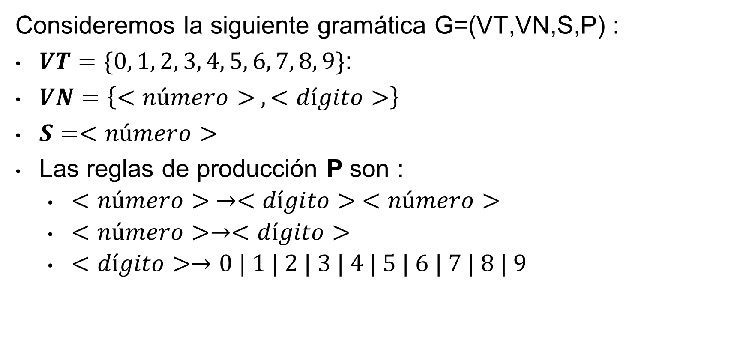
Ejemplo de Gramática
Consideremos la siguiente gramática G=(VT,VN,S,P) :
$VT=\{0, 1, 2, 3, 4, 5, 6, 7, 8, 9\}$:
$VN=\left\{<número> , <dígito>\right\}$
$S=<número>$
Las reglas de producción P son :
  $<número> →<dígito> <número>$
  $<número>→<dígito>$
  $<dígito>→0 | 1 | 2 | 3 | 4 | 5 | 6 | 7 | 8 | 9$

Slide 19
Características Adicionales
La intersección de $VN$ y $VT$ es vacía: $VN∩VT=∅$, lo que significa que un símbolo no puede ser simultáneamente terminal y no terminal.
La intersección de 𝑉𝑁 y 𝑉𝑇 es vacía: 𝑉𝑁∩𝑉𝑇=∅, lo que significa que un símbolo no puede ser simultáneamente terminal y no terminal.
La unión de $VN$ y $VT$es el vocabulario $V=VN∪VT$, que contiene todos los símbolos que intervienen en las producciones.
La unión de 𝑉𝑁 y 𝑉𝑇 es el vocabulario 𝑉=𝑉𝑁∪𝑉𝑇, que contiene todos los símbolos que intervienen en las producciones.
Si excluimos la cadena vacía $λ$, usamos $V^{+}=V−\{λ\}$.
Si excluimos la cadena vacía 𝜆, usamos 𝑉^+=𝑉−{𝜆}.
Si incluimos la cadena vacía $λ$, usamos $V^{∗}=V+\{λ\}$.
Si incluimos la cadena vacía 𝜆, usamos 𝑉^∗=𝑉+{𝜆}.

Slide 20
Notación
Se usará la que se describe a continuación, por ser la más extendida en la bibliografía: Aho y Ullman (1973a, 1973b), Hopcroft y Ullman (1979), Aho et al. (1986), Sanchís y Morales (1986), Alfonseca et al. (1987), y Sánchez y Valverde (1989).
Vocabulario Terminal
Los elementos del vocabulario terminal se representan por:
Letras minúsculas del comienzo del abecedario: a, b, c, ..., g.
Operadores tales como: + , - , * , / , . . .
Caracteres especiales: # , @ , ( , ) , . , ; , . . .
Los dígitos: 0, 1, . . . , 9
Las palabras reservadas de lenguajes de programación con letras minúsculas y en negrita: if, then, else, . . .

Slide 21
Vocabulario no terminal
Los elementos del vocabulario no terminal se representan por:
Letras mayúsculas de comienzo del abecedario: A, B, ... , G.
La única excepción suele ser el símbolo inicial que se representa con S.
Nombres en minúscula, pero encerrados entre paréntesis angulares: <ex- presión>, <operador>, ...
Vocabulario
Los elementos indiferenciados del vocabulario terminal y no terminal se denotan con:
Las letras mayúsculas del final del abecedario : U, V, W, X, Y, Z.

Slide 22
Cadenas terminales
Las cadenas compuestas totalmente por símbolos terminales se representan como:
Las letras minúsculas del final del abecedario: t, u, v, x, y, z.
Cadenas
Las cadenas que contienen símbolos terminales y no terminales indiferenciados se representan por:
Letras minúsculas griegas: α, β, γ, δ, …

Slide 23
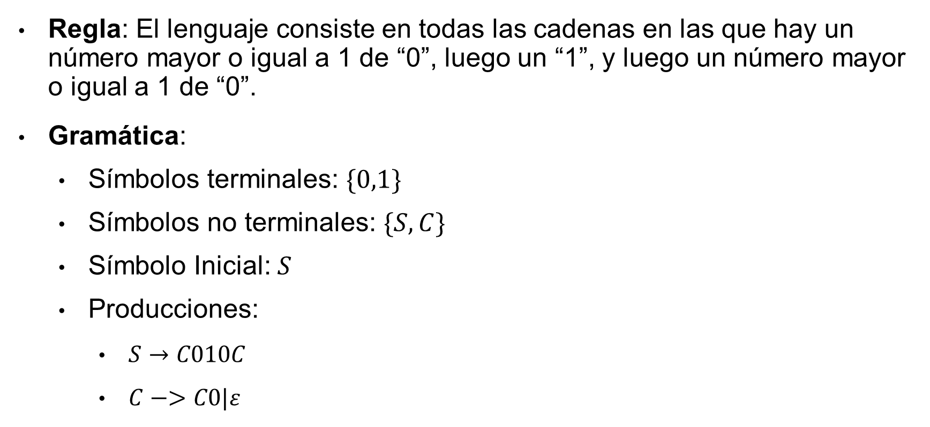
Ejemplo: Dada la regla, construir la gramática
Regla: El lenguaje consiste en todas las cadenas en las que hay un número mayor o igual a 1 de “0”, luego un “1”, y luego un número mayor o igual a 1 de “0”.
Gramática:
  Símbolos terminales: $\{0,1\}$
  Símbolos no terminales: $\{S,C\}$
  Símbolo Inicial: $S$
  Producciones:
    $S→C010C$
    $C−>C0|ε$

Slide 24
Relaciones Entre Cadenas

Slide 25
En teoría de lenguajes formales y gramáticas, la derivación se refiere al proceso de generar una cadena a partir de un símbolo inicial de una gramática formal, siguiendo las reglas de producción.
Existen dos tipos de derivaciones que son comunes:
Derivación Directa
Derivación Completa

Slide 26
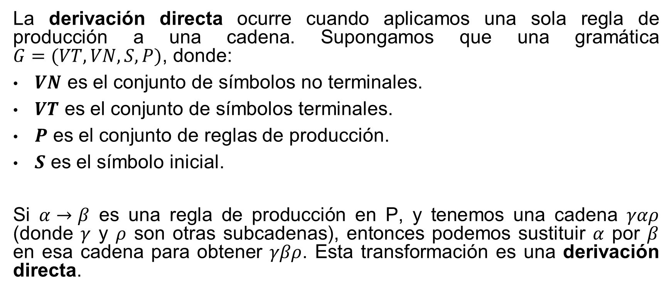
Relación de Derivación Directa
La derivación directa ocurre cuando aplicamos una sola regla de producción a una cadena. Supongamos que una gramática
$G=(VT,VN,S,P)$, donde:
$VN$ es el conjunto de símbolos no terminales.
$VT$ es el conjunto de símbolos terminales.
$P$ es el conjunto de reglas de producción.
$S$ es el símbolo inicial.
Si $α→β$ es una regla de producción en P, y tenemos una cadena $γαρ$ (donde $γ$ y $ρ$ son otras subcadenas), entonces podemos sustituir $α$ por $β$ en esa cadena para obtener $γβρ$. Esta transformación es una derivación directa.

Slide 27
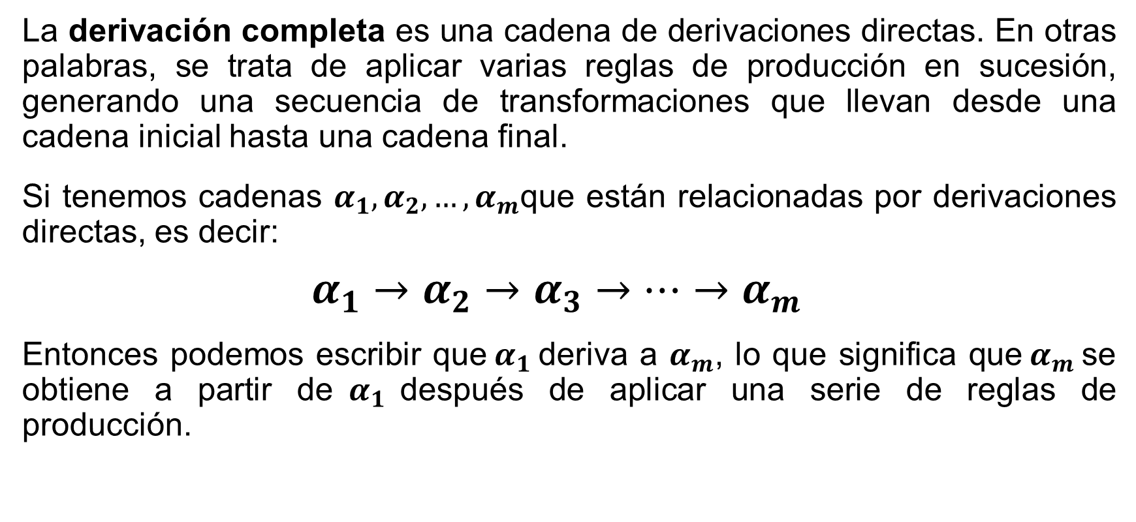
Relación de Derivación Completa
La derivación completa es una cadena de derivaciones directas. En otras palabras, se trata de aplicar varias reglas de producción en sucesión, generando una secuencia de transformaciones que llevan desde una cadena inicial hasta una cadena final.
Si tenemos cadenas $α_{1},α_{2},…,α_{m}$que están relacionadas por derivaciones directas, es decir:
$$α_{1}→α_{2}→α_{3}→⋯→α_{m}$$
​Entonces podemos escribir que$α_{1}$deriva a $α_{m}$, lo que significa que$α_{m}$se obtiene a partir de$α_{1 }$después de aplicar una serie de reglas de producción.

Slide 28
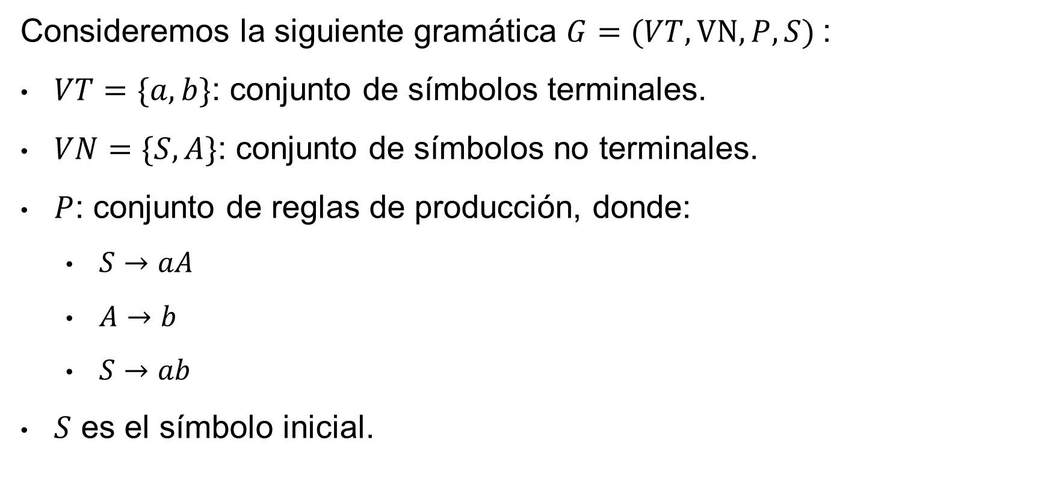
Ejemplo
Consideremos la siguiente gramática $G=(VT,VN,P,S)$:
$VT=\{a,b\}$: conjunto de símbolos terminales.
$VN=\{S,A\}$: conjunto de símbolos no terminales.
$P$: conjunto de reglas de producción, donde:
  $S→aA$
  $A→b$
  $S→ab$
$S$ es el símbolo inicial.

Slide 29
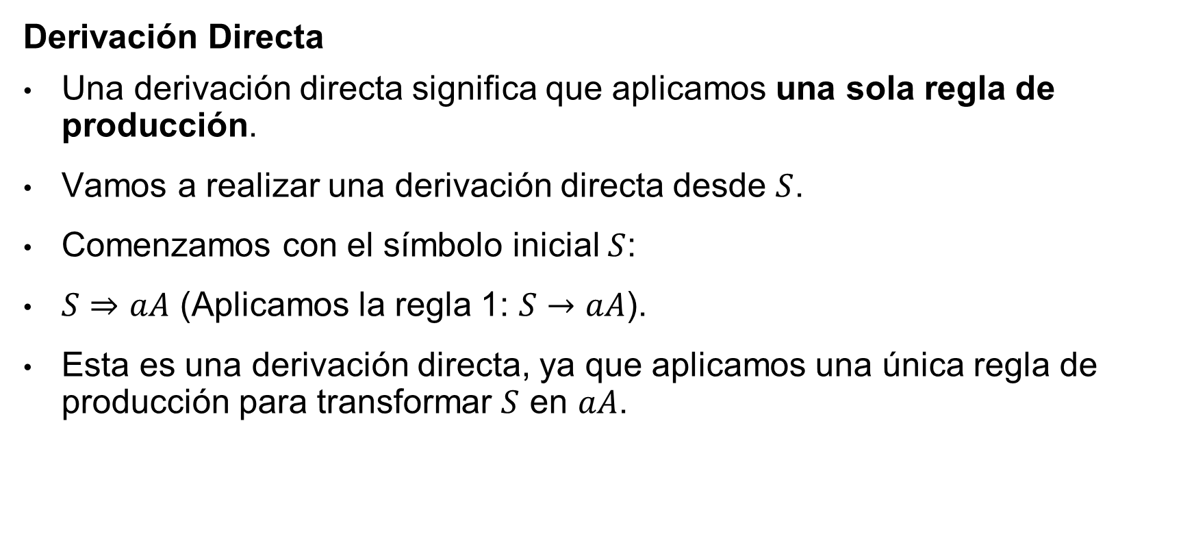
Derivación Directa
Una derivación directa significa que aplicamos una sola regla de producción.
Vamos a realizar una derivación directa desde $S$.
Comenzamos con el símbolo inicial $S$:
$S⇒aA$ (Aplicamos la regla 1: $S→aA$).
Esta es una derivación directa, ya que aplicamos una única regla de producción para transformar $S$ en $aA$.

Slide 30
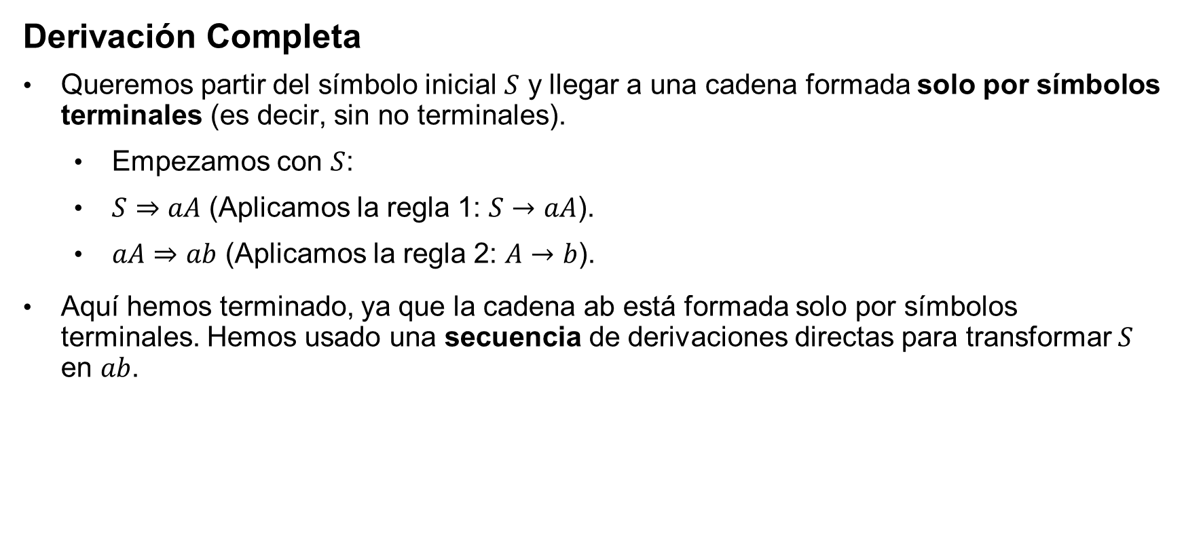
Derivación Completa
Queremos partir del símbolo inicial $S$ y llegar a una cadena formada solo por símbolos terminales (es decir, sin no terminales).
  Empezamos con $S$:
  $S⇒aA$ (Aplicamos la regla 1: $S→aA$).
  $aA⇒ab$ (Aplicamos la regla 2: $A→b$).
Aquí hemos terminado, ya que la cadena ab está formada solo por símbolos terminales. Hemos usado una secuencia de derivaciones directas para transformar $S$ en $ab$.
Sentencia o Instrucción: Es el resultado de una derivación completa. Es una cadena de símbolos terminales que representa una construcción válida en el lenguaje definido por la gramática. En el caso de lenguajes de programación, las instrucciones son las unidades básicas que el lenguaje puede ejecutar.

Slide 31

Árbol de Derivación
El árbol de derivación es una representación gráfica que muestra cómo se genera una cadena de un lenguaje a partir de una gramática formal. Cada nodo del árbol corresponde a una variable o símbolo no terminal, y sus hijos representan los símbolos o variables a los que esa variable se puede expandir según las reglas de producción de la gramática. Un árbol de derivación ayuda a visualizar la estructura jerárquica de una derivación y es una herramienta útil en el estudio de gramáticas.

Slide 32
Pasos para crear el árbol de Derivación
Colocar el Símbolo Inicial como Raíz: El proceso de derivación comienza con el símbolo inicial de la gramática. Este símbolo se coloca en la raíz del árbol. El objetivo es derivar este símbolo hacia una cadena completamente formada por terminales.
Aplicar la Primera Regla de Producción: Elige una regla de producción que corresponda al símbolo en la raíz (el símbolo inicial). Esta regla será utilizada para expandir el símbolo inicial a sus componentes (pueden ser otros no terminales o terminales). Los símbolos resultantes se colocan como los nodos hijos del nodo raíz.
Expandir Recursivamente los No Terminales: Para cada no terminal que aparece en el árbol, aplica nuevamente las reglas de producción correspondientes. Cada vez que se aplique una regla, los símbolos en el lado derecho de la producción se convierten en hijos del símbolo no terminal que estás expandiendo.
  Si el símbolo es un terminal, no se expande más (es una hoja del árbol).
  Si el símbolo es un no terminal, se continúa aplicando las reglas de producción hasta que todos los nodos se conviertan en terminales.
Continuar el Proceso Hasta que Solo Queden Terminales: Continúa aplicando las reglas de producción de forma recursiva hasta que todos los nodos del árbol sean terminales. En este punto, la derivación está completa, y el árbol de derivación está terminado.
Verificar la Cadena Final: Una vez que todas las hojas del árbol son terminales, lee la cadena formada por esos terminales de izquierda a derecha. Esta cadena debe coincidir con la cadena que se está derivando. Si coincide, el árbol de derivación es correcto.

Slide 33

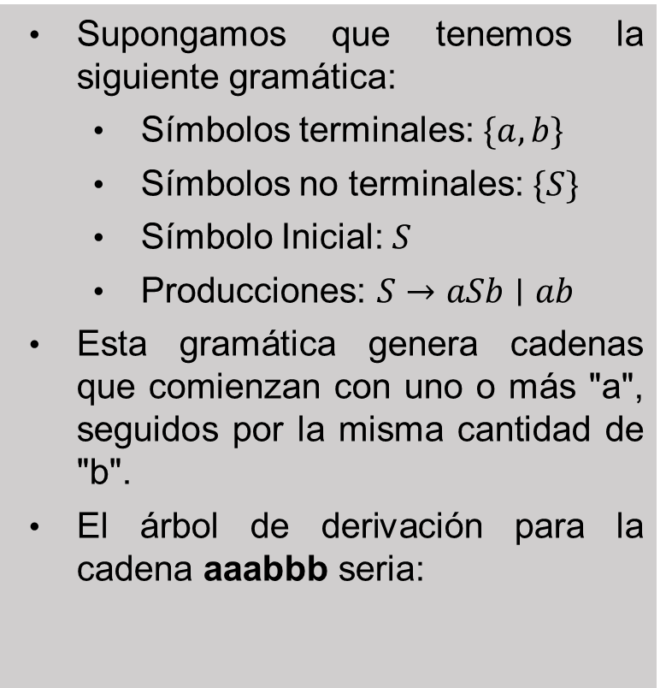


Ejemplo
Supongamos que tenemos la siguiente gramática:
  Símbolos terminales: $\{a,b\}$
  Símbolos no terminales: $\{S\}$
  Símbolo Inicial: $S$
  Producciones: $S→aSb∣ab$
Esta gramática genera cadenas que comienzan con uno o más "a", seguidos por la misma cantidad de "b".
El árbol de derivación para la cadena aaabbb seria:
S
a
S
b
$$S→aSb$$
a
S
b
$$S→aSb$$
a
b
$$S→ab$$

Slide 34

Árbol de Derivación y Ambigüedad
Un punto interesante relacionado con los árboles de derivación es el concepto de ambigüedad en las gramáticas. Una gramática es ambigua si existe más de un árbol de derivación posible para una misma cadena. Este es un problema importante en el diseño de lenguajes de programación y análisis sintáctico, ya que las gramáticas ambiguas pueden causar confusión en la interpretación de las cadenas.

